Slide 1




Módulo 0:
Introdução
Este projeto foi cofinanciado com o apoio do programa Erasmus+ da Comissão Europeia. Esta publicação reflete apenas as opiniões dos seus autores, e nem a Comissão Europeia nem a SEPIE são responsáveis ​​por qualquer uso que possa ser feito das informações aqui contidas.

Slide 2


CONTRIBUIÇÃO PEDAGÓGICA DOS MÓDULOS
1
CONTENTE
2
PROPÓSITO E OBJETIVOS
DESCRIÇÃO GERAL DOS MÓDULOS
3

Slide 3


A INTELIGÊNCIA ARTIFICIAL ESTÁ TRANSFORMANDO A EDUCAÇÃO E O TRABALHO
A inteligência artificial está passando por uma rápida transformação:
  Sistemas educacionais
  O papel dos educadores
  As competências exigidas no mercado de trabalho
  Para a formação profissional voltada para o emprego, essa transformação é particularmente significativa, pois impacta diretamente os processos de desenvolvimento profissional, aperfeiçoamento e requalificação.
O verdadeiro obstáculo à inteligência artificial não é a tecnologia em si, mas a falta de conhecimento, habilidades e consciência ética sobre como utilizá-la.

Slide 4
POR QUE O SETOR DE FORMAÇÃO PROFISSIONAL E COMERCIAL É UM SETOR EDUCACIONAL ESTRATÉGICO
A formação profissional ocupa uma posição estratégica entre a educação e o mercado de trabalho.
É o espaço onde as competências se traduzem em empregabilidade, onde os adultos atualizam ou aprimoram suas habilidades e onde as transições de carreira se concretizam. Para muitos estudantes (pessoas em transição de carreira, adultos desempregados, migrantes ou trabalhadores que se adaptam à transformação digital), a formação profissional está diretamente ligada ao acesso a oportunidades reais de emprego.
A integração da inteligência artificial nesse contexto tem implicações que vão muito além do sistema escolar. As ferramentas de IA podem personalizar o aprendizado, identificar lacunas de habilidades e apoiar a orientação profissional. No entanto, se usadas indiscriminadamente, também podem reproduzir as desigualdades existentes no mercado de trabalho por meio de dados distorcidos ou processos de tomada de decisão opacos.
Dado que a inteligência artificial tem um impacto direto nas oportunidades de carreira na formação profissional, seu uso ético é crucial. Os educadores desempenham um papel fundamental para garantir que a IA promova a inclusão e a igualdade de oportunidades, em vez de reforçar as desigualdades.

Slide 5

UM COMPROMISSO EUROPEU COM A IA ÉTICA E CONFIÁVEL
Os seguintes módulos estão alinhados com a visão europeia de IA confiável e centrada no ser humano, conforme descrito na iniciativa da Comissão Europeia "Uma abordagem europeia à Inteligência Artificial: moldando o futuro digital da Europa".
Esta visão enfatiza:
  Supervisão humana.
  Solidez técnica.
  Transparência.
  Responsabilidade.
  Não discriminação.
  Assistência social.

Slide 6

A CONTRIBUIÇÃO PEDAGÓGICA DOS MÓDULOS
O curso de Formação de Formadores Inclusivos foi concebido com base numa abordagem pedagógica inovadora, flexível e centrada na pessoa.
Seu conceito vai além da transmissão passiva de conteúdo, colocando o aluno no centro do processo de aprendizagem e incentivando-o a analisar, refletir, tomar decisões, resolver problemas e conectar o conhecimento adquirido à prática profissional.
Dessa perspectiva, a aprendizagem não se resume apenas à aquisição de conhecimento teórico, mas também ao desenvolvimento de habilidades que podem ser aplicadas em contextos educacionais reais.
Para atingir esse objetivo, o conteúdo é apresentado de forma clara e progressiva, complementado por exercícios práticos, reflexões, estudos de caso e desafios relacionados a situações que podem surgir no contexto da formação profissional. Essa abordagem facilita a conexão entre teoria e prática, auxiliando os formadores a aplicar o conhecimento adquirido em seu trabalho diário.
Notes:
1 de julho de 2013
‹#›

Slide 7
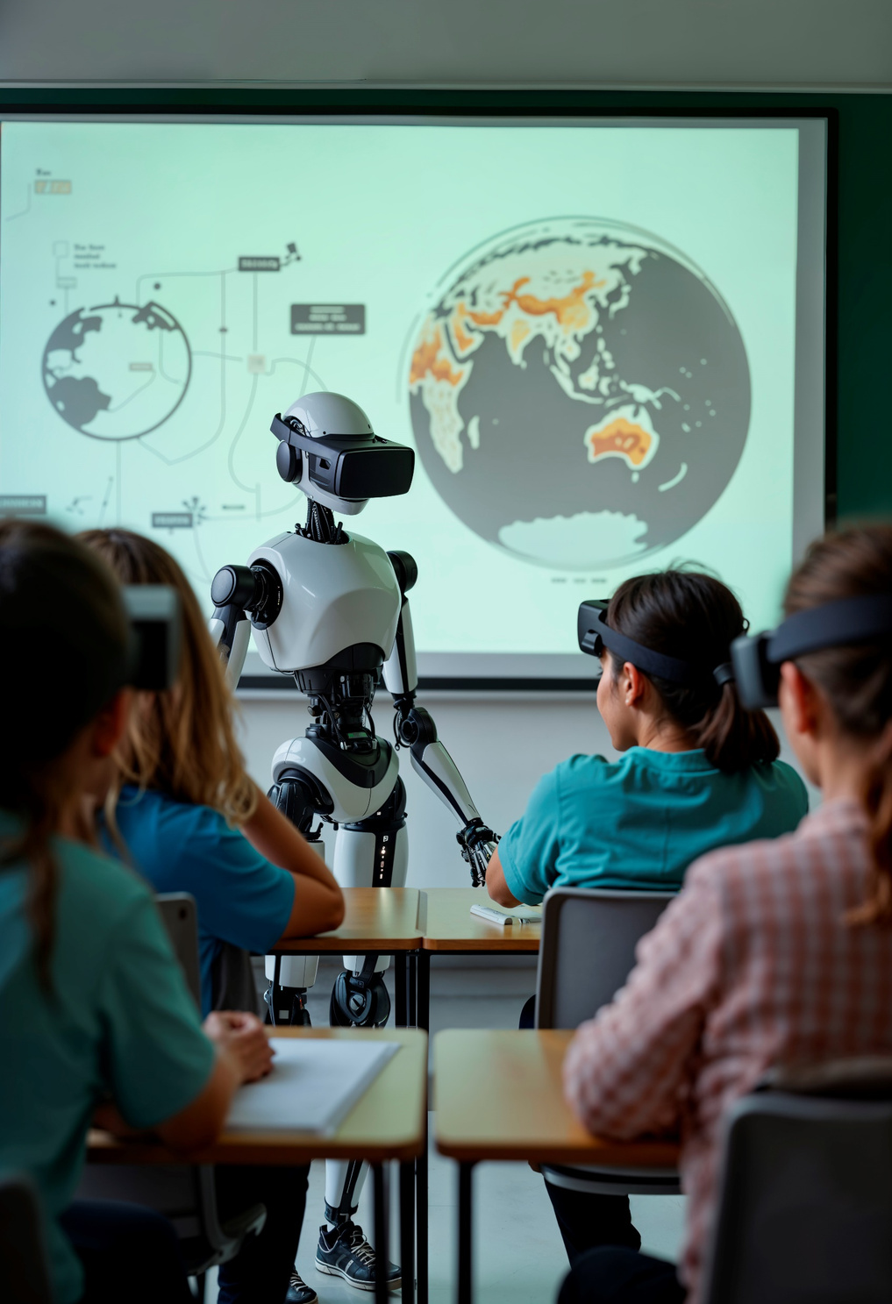
O curso está dividido em seis módulos, oferecendo diversas opções aos participantes. Pode ser concluído de forma linear, de acordo com o cronograma proposto, ou em módulos independentes, dependendo dos interesses, necessidades, conhecimentos prévios e disponibilidade de cada participante.
Para garantir essa flexibilidade, foi dada especial ênfase a que cada unidade tivesse seus próprios objetivos, conteúdo, atividades e recursos, assegurando que ela seja significativa e útil por si só, mantendo-se, ao mesmo tempo, conectada ao percurso de aprendizagem geral.
Este método promove a aprendizagem autodirigida. Cada participante pode decidir com quais materiais deseja trabalhar, organizar seu próprio ritmo de aprendizagem e explorar os tópicos mais relevantes para sua experiência profissional.
Flexibilidade, portanto, não significa fragmentar o processo de aprendizagem, mas sim uma forma de oferecer percursos de aprendizagem mais personalizados e adaptados a diferentes perfis, experiências e contextos de aprendizagem.
A metodologia utiliza princípios de aprendizagem ativa, e os exercícios e estudos de caso apresentados incentivam os participantes a observar situações, identificar necessidades ou obstáculos, avaliar alternativas e propor respostas bem fundamentadas. Dessa forma, os alunos não recebem soluções predeterminadas, mas desenvolvem a capacidade de interpretar diferentes contextos, tomar decisões pedagógicas e conceber métodos pedagógicos mais inclusivos.

Slide 8

Além disso, o curso enfatiza bastante a reflexão sobre a própria prática. Os exercícios permitem que os participantes examinem seus conhecimentos, atitudes e métodos de intervenção, identifiquem áreas potenciais de melhoria e desenvolvam soluções adequadas a situações específicas.
Estudos de caso conectam o aprendizado com situações do mundo real e mostram que a inclusão não depende de uma única tecnologia, mas sim da capacidade de adaptar métodos, recursos e processos pedagógicos à diversidade dos participantes.
Cada módulo é acompanhado de materiais de apoio que permitem aos participantes consolidar e expandir seus conhecimentos. A bibliografia oferece uma gama de oportunidades adicionais de aprendizagem para aqueles que desejam continuar suas pesquisas, comparar métodos ou implementar novas ferramentas em sua prática profissional.
Todo o material do curso é fornecido gratuitamente, facilitando o acesso ao conhecimento e a transferência dos resultados para diferentes contextos de formação profissional.
Nosso objetivo não é apenas que os participantes concluam o curso, mas também que transformem o conhecimento adquirido em decisões, métodos e práticas que possibilitem a criação de experiências de aprendizagem mais acessíveis, significativas e respeitosas, utilizando a IA de forma ética.

Slide 9

DESCRIÇÃO GERAL DO CURSO

Slide 10
ESTRUTURA GERAL DO CURSO
O programa de formação Inclusive TraAIners foi concebido para capacitar profissionais da educação e do emprego profissional (EEP) na utilização ética, responsável e inclusiva da inteligência artificial.
O curso, dividido em seis módulos, combina conhecimento teórico, reflexões éticas e aplicações práticas, fornecendo ferramentas para integrar a inteligência artificial nos processos de ensino, avaliação e orientação profissional.
Embora os módulos sigam uma sequência lógica que permite que o curso seja concluído como um programa de treinamento abrangente, eles também são projetados para serem cursados ​​de forma independente, permitindo que cada participante se aprofunde nos tópicos mais relevantes para sua prática profissional.
Ao final de cada módulo, você encontrará um podcast que resume os principais conceitos abordados.

Slide 11
Todos os módulos mantêm uma estrutura pedagógica consistente que facilita a aprendizagem e a navegação pelo conteúdo.
Cada módulo inclui:
  Objetivos de aprendizagem. Estes definem as competências, os conhecimentos e as capacidades que você desenvolverá ao concluir o módulo.
  Unidades de aprendizagem. O conteúdo está organizado em diferentes unidades temáticas que permitem abordar os conceitos de forma progressiva e estruturada.
  Conteúdo teórico e prático. Cada unidade combina explicações conceituais, recursos didáticos e exemplos aplicados ao contexto da formação profissional para inserção no mercado de trabalho.
  Cenários de aprendizagem e aprendizagem baseada em desafios. São apresentadas situações simuladas que permitem a análise dos desafios éticos, pedagógicos e organizacionais associados ao uso da IA.
  Atividades de reflexão e autoavaliação. Você terá a oportunidade de colocar em prática o conhecimento adquirido, desenvolver o pensamento crítico e avaliar sua aprendizagem.
  Recursos adicionais. Cada módulo inclui materiais adicionais para explorar mais a fundo os tópicos abordados e promover a aprendizagem independente.
  Podcast de Encerramento. Ao final de cada módulo, você terá acesso a um podcast resumido que ilustra os principais conceitos, conclusões e ideias mais relevantes exploradas durante o módulo, facilitando a consolidação do aprendizado e a reflexão final.

Slide 12
CONTEÚDO DO MÓDULO

Slide 13
M1: FUNDAMENTOS ÉTICOS DA IA NA FPE
Este módulo estabelece a base ética que orientará todos os outros módulos. Ele se concentra não em ferramentas, mas em princípios: os fundamentos que permitem aos educadores tomar decisões informadas e responsáveis ​​ao integrar a IA na formação profissional.
  Princípios éticos fundamentais: justiça, autonomia, responsabilidade e transparência.
  Marcos regulatórios europeus para IA confiável. Este módulo conecta a reflexão ética com os marcos regulatórios europeus existentes e as abordagens para IA centrada no ser humano.
  Dilemas éticos práticos em ambientes de aprendizagem assistida por IA. Em vez de se concentrar apenas na teoria, o módulo apresenta cenários realistas, tais como:
  Sistemas automatizados de avaliação que influenciam os resultados da certificação.
  Feedback gerado por IA que pode, inadvertidamente, prejudicar alguns perfis de alunos.
  As responsabilidades morais dos formadores na delegação de decisões a sistemas de IA. Delegar tarefas à IA não implica delegar responsabilidade. Os formadores refletem sobre as limitações da automação e examinam o seu dever profissional de monitorizar, questionar e, se necessário, reverter os resultados gerados pela IA.

Slide 14
M2: INTEGRAÇÃO RESPONSÁVEL DA IA NO TREINAMENTO E NA ORIENTAÇÃO
Este módulo parte da teoria ética para a aplicação prática. Ele auxilia os formadores de formação contínua a integrar a IA na sua prática diária de forma estruturada, crítica e pedagogicamente sólida.
  Percursos de aprendizagem personalizados com IA: os formadores aprendem a usar a IA para adaptar o conteúdo e identificar lacunas de competências, evitando a criação de perfis rígidos. O objetivo é usar a personalização para expandir as oportunidades de aprendizagem, e não para limitar o progresso.
  Uso Responsável da IA ​​na Avaliação de Competências: Os participantes exploram como combinar feedback e análise automatizados com supervisão humana. O foco é validar as avaliações geradas por IA e garantir que as decisões finais permaneçam pedagogicamente sólidas e justas.
  Aplicação da IA ​​na orientação profissional: Educadores exploram como interpretar criticamente recomendações baseadas em IA, vinculadas às tendências do mercado de trabalho, garantindo que a orientação continue sendo uma ferramenta de empoderamento e não reproduza preconceitos ou limite as aspirações dos alunos.
  Preservando a dimensão humana: Mesmo em ambientes com inteligência artificial, o diálogo, a mentoria e a compreensão contextual continuam sendo essenciais. O instrutor continua a atuar como um supervisor ético e um pilar relacional no processo de aprendizagem.

Slide 15
M3: PENSAMENTO CRÍTICO E TOMADA DE DECISÕES ÉTICAS NA EDUCAÇÃO FEMININA
Os resultados da IA ​​muitas vezes parecem confiantes, estruturados e confiáveis, mesmo quando são imprecisos, incompletos ou tendenciosos. Este módulo fortalece a capacidade dos instrutores de interagir com a IA de forma crítica, em vez de passiva. Este é precisamente o tema abordado no Módulo 3.
  Identificação de desinformação e "alucinações" da IA: Os instrutores aprendem a reconhecer conteúdo falsificado, referências imprecisas, explicações simplistas demais ou dados enganosos produzidos por sistemas de IA generativa. Dá-se especial ênfase às estratégias de verificação e à validação responsável.
  Identificação de vieses em feedbacks e recomendações gerados por IA: Os participantes analisam como padrões nos dados podem influenciar feedbacks, recomendações de avaliações ou recomendações em geral. Eles exploram como vieses sutis podem influenciar certos perfis de alunos mais do que outros.
  Avaliando o impacto educacional de decisões automatizadas: Educadores examinam como a avaliação, a geração de conteúdo ou as sugestões de progressão baseadas em IA podem impactar os resultados de aprendizagem, a motivação e o acesso a oportunidades.
  Aplicação de Modelos Estruturados de Raciocínio Ético: Este módulo apresenta estruturas práticas que ajudam os formadores a analisar dilemas, avaliar consequências e tomar decisões transparentes e justificáveis ​​ao trabalhar com ferramentas de IA.

Slide 16
M4: GARANTIR A EQUIDADE EM SISTEMAS DE INTELIGÊNCIA ARTIFICIAL
Na educação e formação profissional, a equidade não é um valor abstrato, mas está diretamente ligada à empregabilidade, ao acesso a qualificações e ao desenvolvimento profissional. Qualquer viés na avaliação, na orientação ou na distribuição de oportunidades pode ter consequências a longo prazo nas trajetórias de carreira dos alunos.
  Entendendo como os vieses são introduzidos nos sistemas de IA: os instrutores exploram como dados de treinamento tendenciosos, desigualdades históricas e pressupostos de projeto podem influenciar os resultados da IA. Eles analisam como sistemas aparentemente neutros podem reproduzir desequilíbrios sociais ou do mercado de trabalho existentes.
  Reconhecendo os riscos de discriminação na avaliação e orientação: Os participantes exploram cenários específicos em que a avaliação, a criação de perfis ou as recomendações de carreira assistidas por IA podem prejudicar certos grupos, particularmente estudantes com trajetórias de carreira não lineares ou de origens vulneráveis.
  Avaliação da Qualidade dos Dados e da Transparência Algorítmica: Este módulo incentiva os educadores a questionarem em que dados um sistema de IA se baseia, como as decisões são geradas e se os processos podem ser explicados claramente aos alunos. A transparência torna-se um pré-requisito para a confiança.
  Aplicação de estratégias de design inclusivo: os formadores aprendem abordagens práticas para mitigar as desigualdades, tais como combinar os resultados da IA ​​com a revisão humana, diversificar as fontes de dados e monitorizar continuamente os resultados para identificar vieses não intencionais.

Slide 17
M5: TRANSPARÊNCIA, CONFIANÇA E RESPONSABILIDADE ORGANIZACIONAL
A confiança na educação com o auxílio da IA ​​não surge automaticamente; ela precisa ser construída por meio de clareza, transparência e responsabilidade compartilhada. Em contextos de desenvolvimento profissional contínuo (DPC), onde as decisões podem impactar a certificação e a empregabilidade, a transparência é essencial. No Módulo 5, você encontrará informações sobre os seguintes tópicos:
  Comunique-se abertamente com os alunos sobre o uso da IA: Os professores devem considerar como e quando informar os alunos sobre o uso de ferramentas de IA. Isso inclui explicar a finalidade e as limitações da ferramenta. Uma comunicação clara ajuda a evitar mal-entendidos e promove o consentimento informado.
  Explicar decisões com suporte de IA: Quando a IA fornece feedback ou sugestões, os alunos têm o direito de entender como as conclusões são alcançadas. Educadores exploram estratégias para traduzir processos técnicos em explicações acessíveis, garantindo que as decisões permaneçam compreensíveis.
  Esclarecimentos sobre responsabilidade e governança institucional: A IA ética não é responsabilidade exclusiva das instituições de ensino. Este módulo examina o papel das instituições no monitoramento da implementação, no estabelecimento de estruturas de responsabilização e na garantia da conformidade com os padrões éticos e legais.
  Construindo confiança por meio de processos transparentes: Transparência não se resume a compartilhar informações, mas sim a criar sistemas onde o uso da IA ​​possa ser analisado, questionado e aprimorado. Os instrutores exploram como a documentação e os mecanismos de revisão contribuem para uma cultura de inovação responsável.

Slide 18
M6: USO ÉTICO DA IA EM SALA DE AULA
Este módulo é especificamente direcionado à prática docente. Seu objetivo é auxiliar educadores a integrar a inteligência artificial para enriquecer o aprendizado, mantendo os padrões éticos e o valor pedagógico.
  Selecionando ferramentas de IA acessíveis e inclusivas: Educadores aprendem os critérios para avaliar ferramentas de IA em termos de usabilidade, acessibilidade e adequação pedagógica. Dá-se especial ênfase à escolha de tecnologias que apoiem alunos com diversas necessidades e não criem barreiras.
  Promovendo a privacidade de dados e a conscientização sobre segurança digital: Os participantes exploram como os sistemas de IA lidam com dados e quais são as responsabilidades dos educadores em relação às informações dos alunos. O módulo destaca as melhores práticas para proteger a privacidade e aumentar a conscientização dos alunos sobre os riscos digitais e o uso responsável de dados.
  Desenvolva projetos baseados em IA que estimulem a criatividade e a inovação: a IA é concebida como uma ferramenta para exploração e aprendizado, não para automação. Educadores desenvolvem estratégias de projeto que incentivam a resolução de problemas, a experimentação e a aplicação criativa do conhecimento, fortalecendo a capacidade dos alunos de usar a tecnologia de forma construtiva.
  Aprimoramento de Habilidades do Século XXI: Este módulo conecta o uso da inteligência artificial ao desenvolvimento de habilidades interpessoais, como pensamento crítico, colaboração e alfabetização digital.

Slide 19

A inteligência artificial continuará a evoluir.
A verdadeira questão não é se a formação profissional para o emprego utilizará IA, mas sim se a IA na formação profissional para o emprego será:
  Inclusivo ou exclusive.
  Transparente no céu.
  Centrado no ser humano ou conduzido pelo ser humano
  Automação.
A competência ética é o que determina a resposta.
E essa competição começa com você.

Slide 20

Ricomincia
Corso di uscita
Este projeto foi cofinanciado com o apoio do programa Erasmus+ da Comissão Europeia. Esta publicação reflete apenas as opiniões dos seus autores, e nem a Comissão Europeia nem a SEPIE são responsáveis ​​por qualquer uso que possa ser feito das informações aqui contidas.

